Slide 1
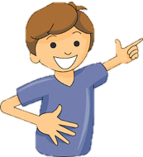

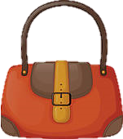
Entschuldigung!
Wie heißt das auf Deutsch?
Wie bitte?
Noch einmal bitte.
Das ist eine Tasche.
Wie schreibt man Tasche?
T-a-s-c-h-e
Danke.
Kein Problem

Slide 2
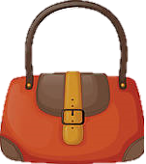
Was ist das?

Slide 3
Das ist…
ein
eine

Slide 4
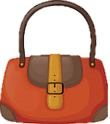

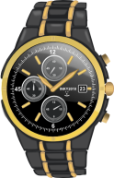

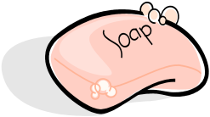


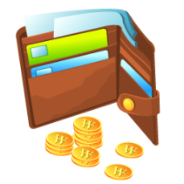
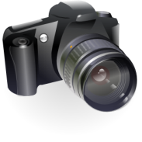
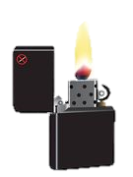



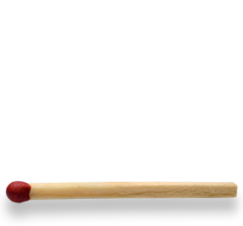
Flasche
Uhr
Seife
Seife
Tasche
Kette
Geldbörse
Kugelschreiber
Kamera
Fotoapparat
Feuerzeug
Stift
Streichholz
Schlüssel
Schirm

Slide 5
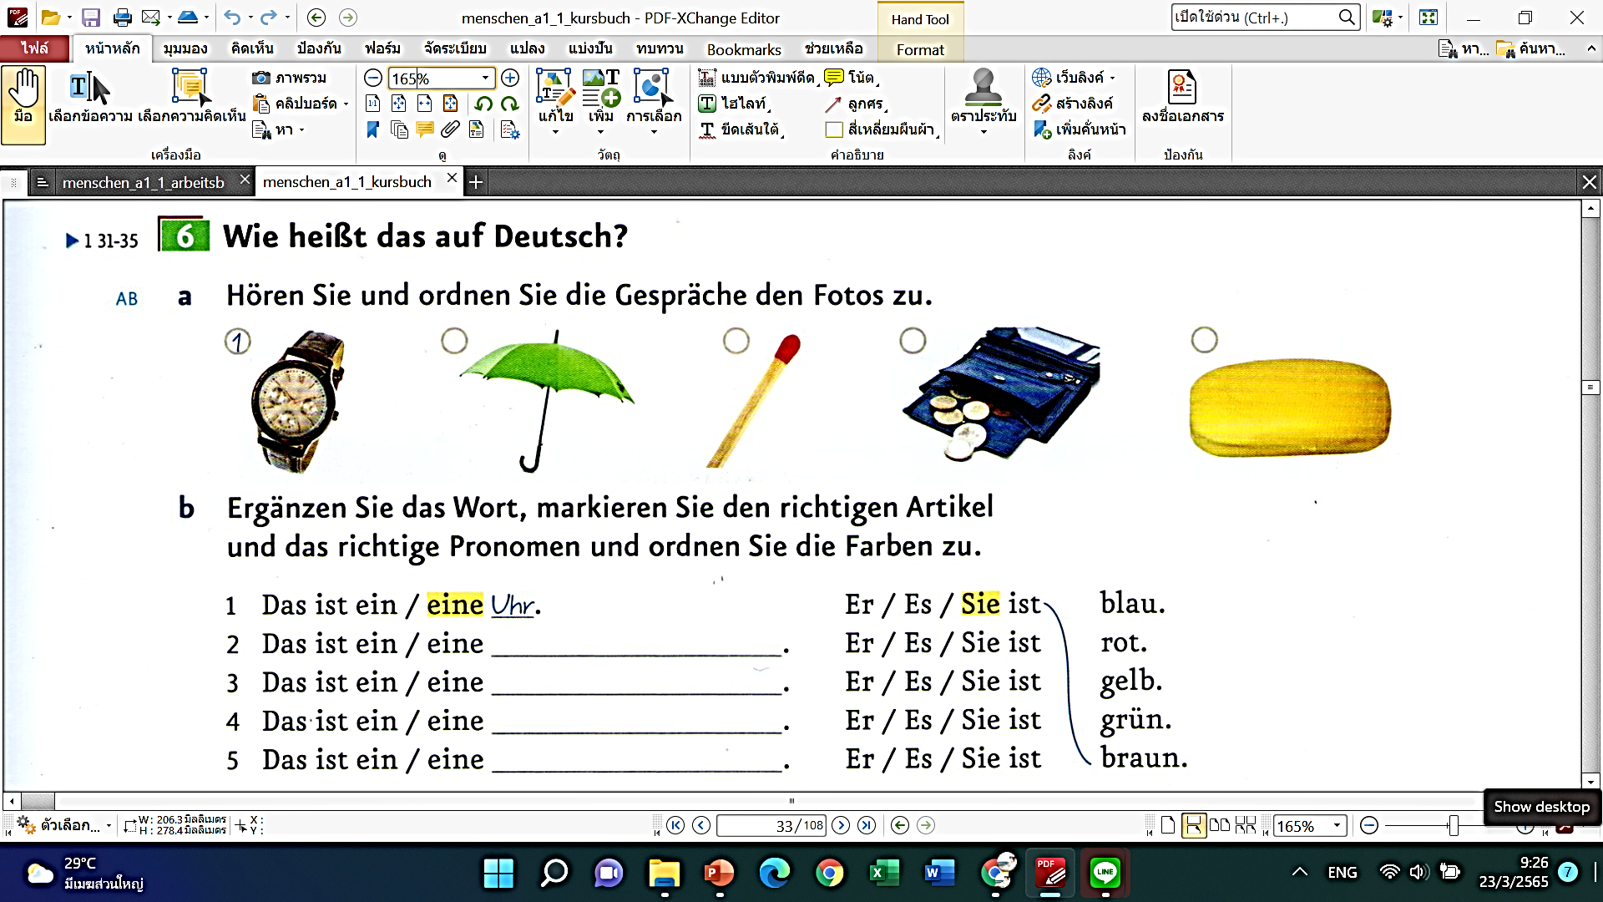


Slide 6
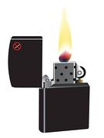
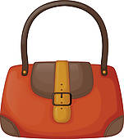






Slide 7


Slide 8
